Slide 1
Audit Carrefour Express
Magasin : Silver Mall
15/12/2017
Dr Hend KAMOUN

Slide 2
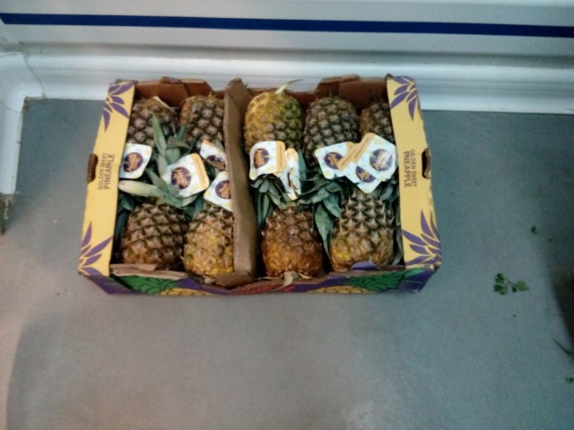
FLEG: Dans la chambre froide entreposage des produits à même le sol

Slide 3
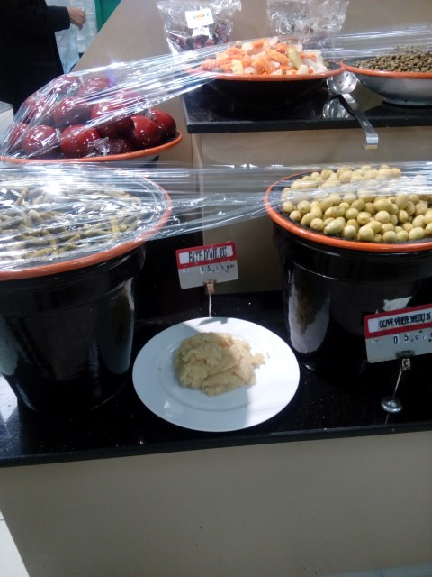
Epices olives: assurer la protection complète de la pate d’ail

Slide 4
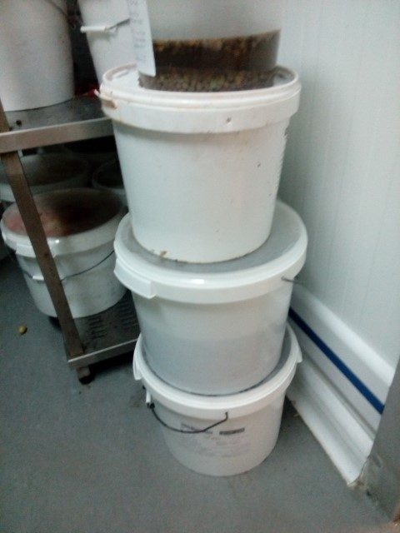
Epices olives: Dans la chambre froide entreposage des produits à même le sol

Slide 5
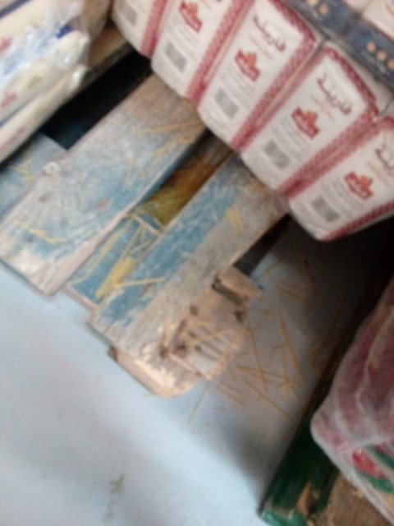
PGC: palette en mauvais état et renforcer le nettoyage du sol

Slide 6
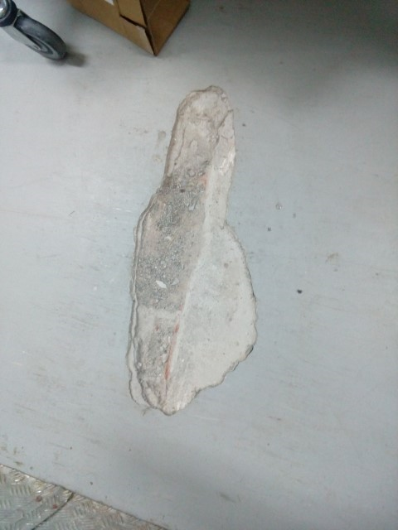
Réception: le sol est ébréché

Slide 7
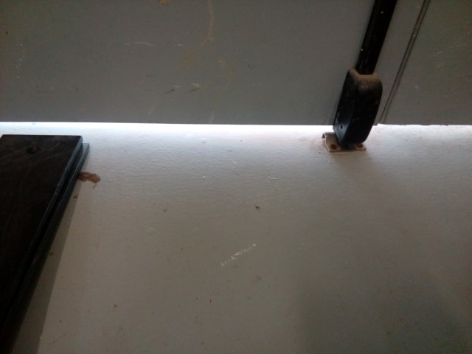
Quai de réception : Manque d’étanchéité de la porte de secours

Slide 8
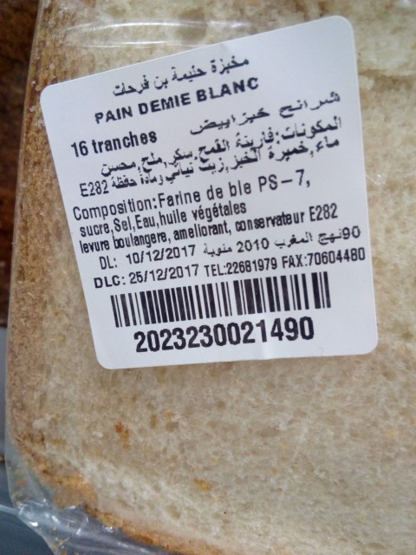
Boul/pat: sur l’étiquetage des produits halima ben farhat indication de DL à la place de DF

Slide 9
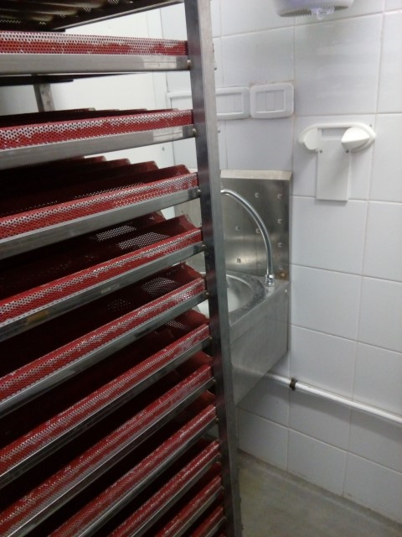
Boul/pat: le poste lave main est inaccessible a cause de l’emplacement du chariot

Slide 10
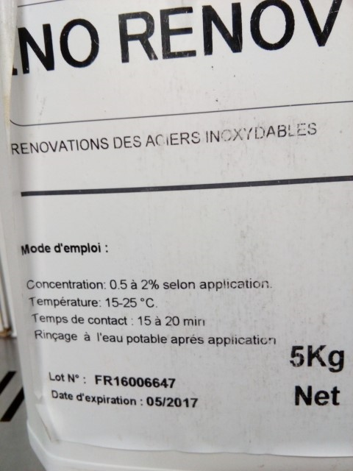
Boul/pat: présence d’un bidon de produit d’entretien périmé Date d’expiration :05/2017

